Slide 1
Муниципальное бюджетное общеобразовательное учреждение
«Средняя общеобразовательная школа №9» города Нефтеюганска
Мультимедийная разработка урока
изобразительного искусства (5 класс)
УМК: Программа общеобразовательных учреждений«изобразительное искусство». Под руководством Б.М.Неменского.: Москва , «Просвещение»,2011 г;
учебник: изобразительное искусство - «Декоративно-прикладное искусство в жизни человека 5 класс»:
под редакцией. Б.М.Неменского, Н.А.Горяева,
О.В. Островская. М.:Просвещение,2010г.
Автор: Шевчук Марина Николаевна,
учитель изобразительного искусства

Slide 2
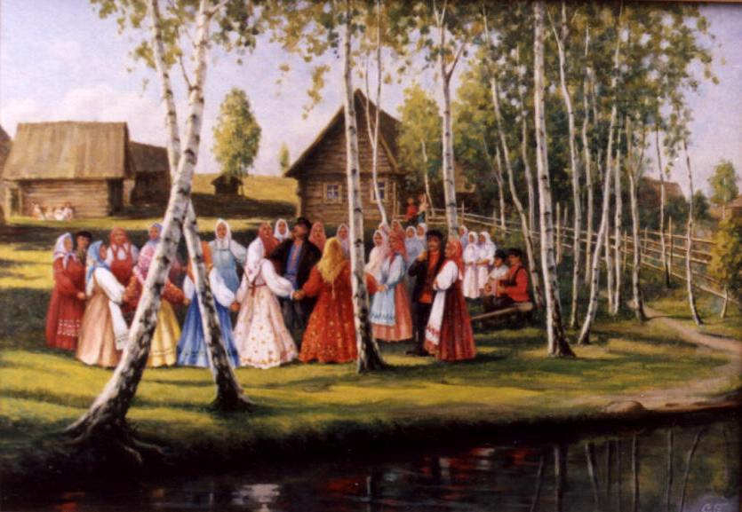
Тема урока: Русский
народный
костюм
Раздел «Древние корни народного искусства»
Тип урока: урок формирование умений и навыков.

Slide 3
Цель урока:
Овладение социокультурной компетенцией: знаниями особенностей русского народного костюма, умениями различать эти особенности; пониманием народного мироощущения.
Задачи:
1. Формировать художественные приемы рисования по мотивам декора народного костюма при решении задач на вариацию и импровизацию;
2. Развивать творческое воображение, художественный вкус и
чувство цвета, ритма;
3. Воспитывать интерес к русской истории, культуре, быту; чувство национального достоинства; любовь к своему народу, стране;
4.Ввести учащихся в красочный мир народного костюма на примере северорусского сарафанного комплекса и южнорусского поневного комплекса;
5.Ввести в активный словарь учащихся термины: сарафан, рубаха, душегрейка, головные уборы (венец, кокошник).

Slide 4
Методы и формы.
Методы:
Практическая работа;
Сравнение и обобщение;
Объяснительно - иллюстративный метод;
Метод «ИНСЕРТ».
Формы:
фронтальная, индивидуальная.

Slide 5
Ход урока: I.Организационный момент Задача: Воспитывать интерес к русской истории, культуре, быту; чувство национального достоинства; любовь к своему народу, стране;
Деятельность учителя
Создает эмоциональный настрой на учебную деятельность, используя музыкальное сопровождение -песню Александра Варламова «Красный сарафан»., стихотворение.
Деятельность учащихся
Стадия эстетического удовольствия , понимания- восприятия материала.
Определяют тему урока.

Slide 6
II. Этап целеполагания. Задача урока: Овладеть художественными приемами рисования по мотивам декора народного костюма, используя различные вариации и собственную способность импровизировать.
Деятельность учителя
Для решения нашей задачи мы поработаем с текстом;
Понимание текста при помощи метода «ИНСЕРТ».
Деятельность учащихся
Читают текст и расставляют условные знаки согласно методу «ИНСЕРТ».

Slide 7
«метод ИНСЕРТ» к уроку «Русский народный костюм»
«ИНСЕРТ»- прием маркировки текста -интерактивная система заметок для эффективного чтения и размышления.
Знак «галочка» (v)-отметьте в тексте уже известную вам информацию;
Знак «плюс» (+)-отметьте новую информацию;
Знак «минус» (-)-отмечается то , что идет в разрез имеющимися у вас представлениями, то, о чем вы думали иначе;
Знак «вопрос» (?)- отмечается то ,что осталось непонятным и требует дополнительного изучения и понимания;
Знак «восклицательный знак» (!)- отмечается то , что вызвало интерес и желание узнать об этом больше.
Далее «Текст»

Slide 8
«Текст»
Понева-Род шерстяной юбки с разрезом (несшитой) спереди или сбоку, в более совершенном виде — со вставкой в разрез куска иной ткани, например холщовой гладкой или с орнаментом.
Рубаха- Самая древняя и важная часть крестьянского костюма. Рубаха как встречала человека на пороге в этот мир, сопровождая всю его жизнь, так и на пути в мир иной человек тоже был облачен в рубаху.
Сарафан- одевался поверх рубахи, спереди разрез, многочисленные складки. Цвет: бордо, синий, коричневый, красный. Переднюю часть сарафана украшали дорогим шитьём, а также пуговицами – медными, оловянными, серебряными.
Душегрея- Вид летней женской одежды. Конструктивной их особенностью были рукава, цельнокроеные с верхней частью спинки, и наличие отложного воротника.
Холодник- Короткая одежда, конструктивно похожая на душегрею, изготавливалась из холста, сукна и также служила верхней женской летней одеждой.
Епанечка- Одна из разновидностей душегреи, даже холодника: короткая, на узких лямках, древнейший тип безрукавки. Она облегала спину и грудь, застегивалась спереди на крючок, сзади собиралась складками.

Slide 9
III. Сообщение нового материала.
Задача: Ввести активный словарь учащихся термины: сарафан, рубаха, душегрейка, холодник, епанечка, головные уборы (венец, кокошник).
Деятельность учителя
взаимодействия учителя и учащихся – беседа.
теперь мы обратимся к презентации, чтобы разрешить возникшие вопросы.
Деятельность учащихся
взаимодействия учителя и учащихся - беседа.

Slide 10
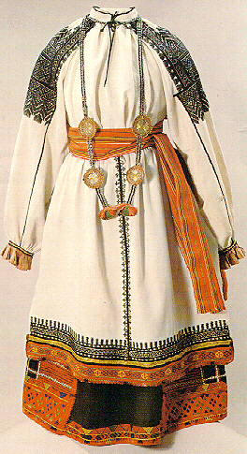
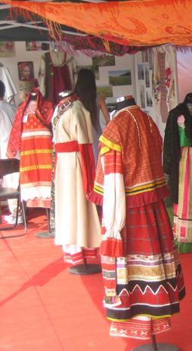
понёва
Род шерстяной юбки с разрезом (несшитой) спереди или сбоку, в более совершенном виде — со вставкой в разрез куска иной ткани, например холщовой гладкой или с орнаментом.

Slide 11
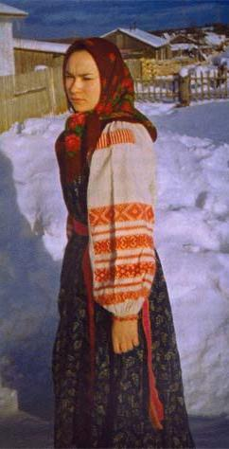
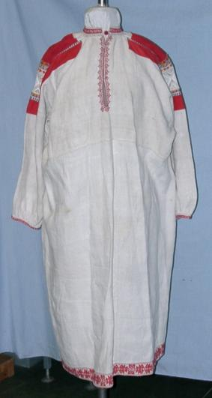
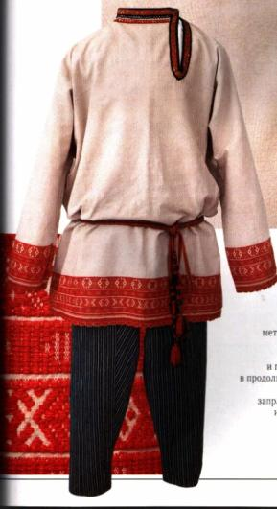
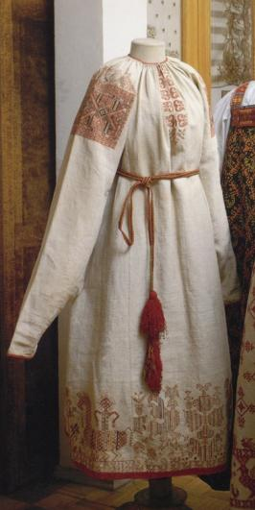
Самая древняя и важная часть крестьянского костюма. Рубаха как встречала человека на пороге в этот мир, сопровождая всю его жизнь, так и на пути в мир иной человек тоже был облачен в рубаху. Она часто соотносилась с судьбой человека.
рубаха

Slide 12
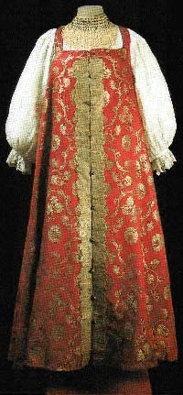
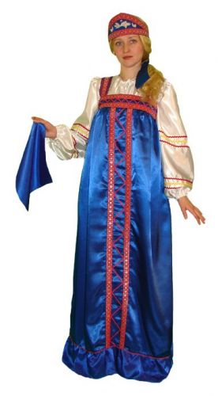
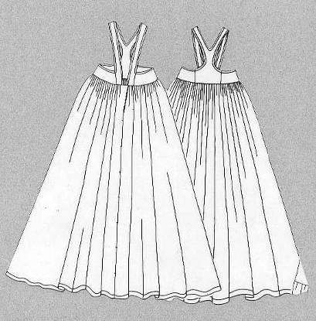
Сарафан
Сарафан одевался поверх рубахи, спереди разрез, многочисленные складки. Цвет: бордо, синий, коричневый, красный. Переднюю часть сарафана украшали дорогим шитьём, а также пуговицами – медными, оловянными, серебряными.

Slide 13
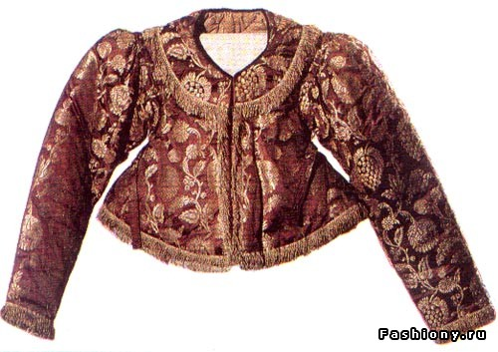
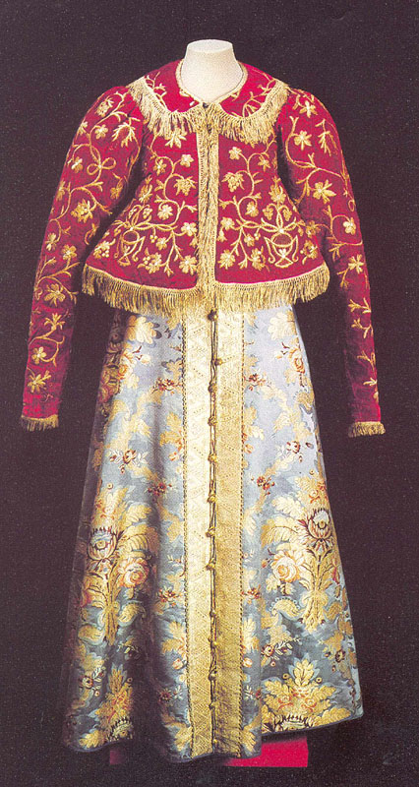
душегрея
Вид летней женской одежды. Конструктивной их особенностью были рукава, цельнокроеные с верхней частью спинки, и наличие отложного воротника. Праздничные душегреи вышивались золотыми нитями, иногда цветным бисером, декорировались бахромой.

Slide 14
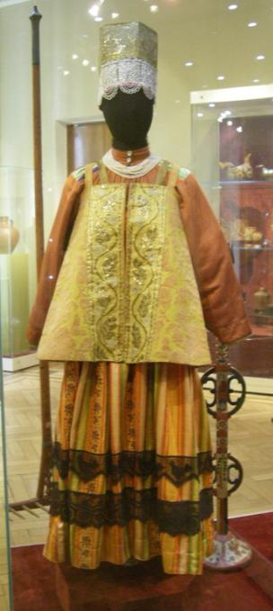
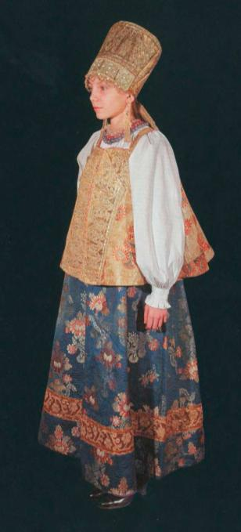
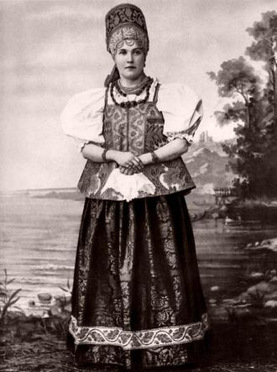
холодник
Короткая одежда, конструктивно похожая на душегрею, изготавливалась из холста, сукна и также служила верхней женской летней одеждой.

Slide 15
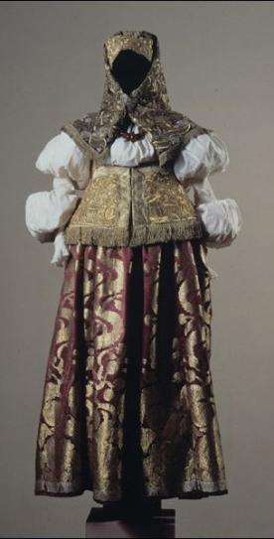
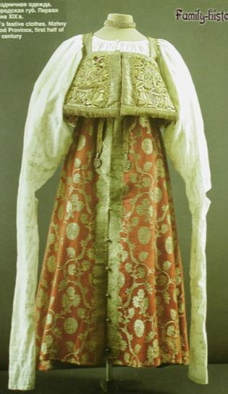
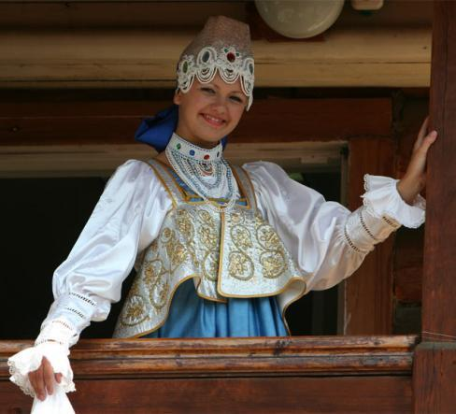
епанечка
Одна из разновидностей душегреи, даже холодника: короткая, на узких лямках, древнейший тип безрукавки. Она облегала спину и грудь, застегивалась спереди на крючок, сзади собиралась складками. Изготавливали ее из парчи или шелка, на подкладке.

Slide 16
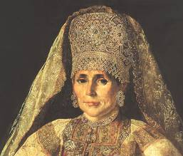
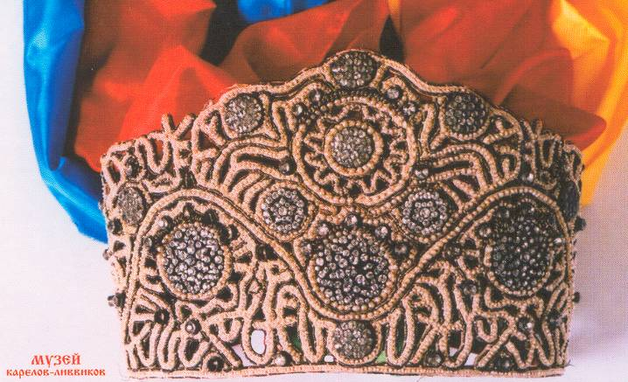
Головной убор
Головной убор –очень важная часть костюма. По нему, как по паспорту, можно было много узнать о женщине. Девицы носили венцы и повязки и имели право ходить простоволосыми. Замужние женщины прятали волосы под кокошник (украшался жемчугом)или повойник (также усыпанный жемчугом).

Slide 17
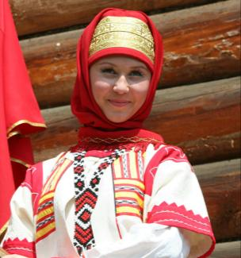
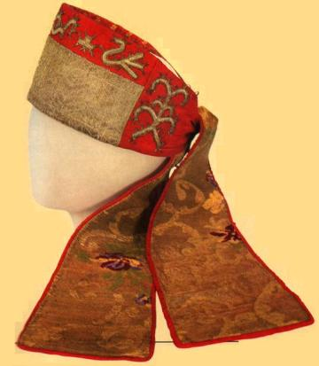
обруч
Из древесной коры или картона в виде круга, обшитого тканью, декорированного бисером, цветами, перьями, жемчугом.
перевязка
Делалась из полоски ткани — парчи, золотой вышивки и т.п., а концы завязывались, иногда бантом, или из платка, свернутого и повязанного вокруг головы с завязанными и свисающими сзади концами.

Slide 18
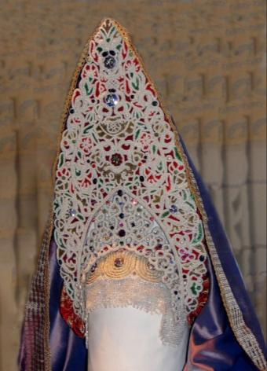
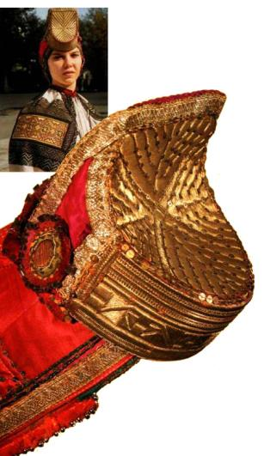
кичка
Нижняя часть кичкообразного головного убора, имевшая твердую основу, которая придавала головному убору форму. Кичка отличалась разнообразием и фантазийностью решения. Только по форме различают кички рогатые, копытообразные, лопатообразные, котелкообразные, в виде обруча, овала, полуовала.
сорока
Верхняя украшенная часть кичкообразного головного убора, формой обычно связанная с формой кички. Сорока изготавливалась из ткани и, будучи натянута сверху на кичку, иногда скрывала ее рогатость. Сороку умела шить каждая крестьянка.

Slide 19
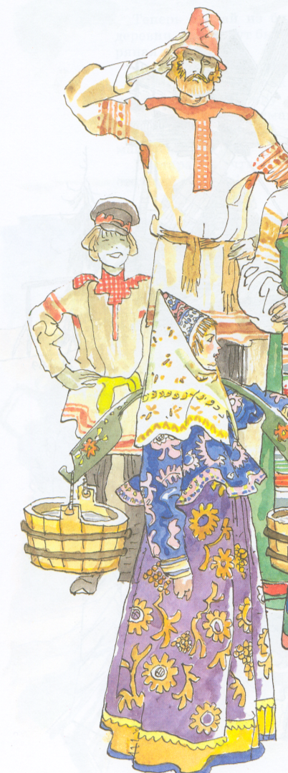
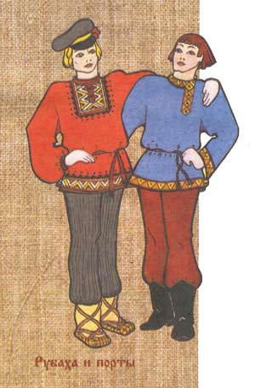
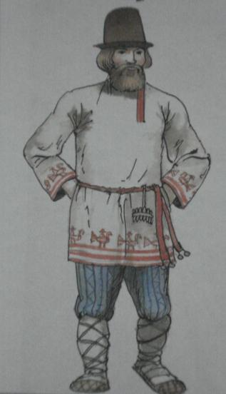
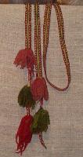
Мужской костюм
Мужской костюм был менее затейлив.
Его основой была рубаха-косоворотка с ластовицей. Её шили из белой, серой, синей ткани и украшали вышивкой.
Штаны порты из тёмной ткани.
Пояс – основной элемент одежды.
Головной убор – шапка из сукна или войлока, меховая шапка, картуз.

Slide 20
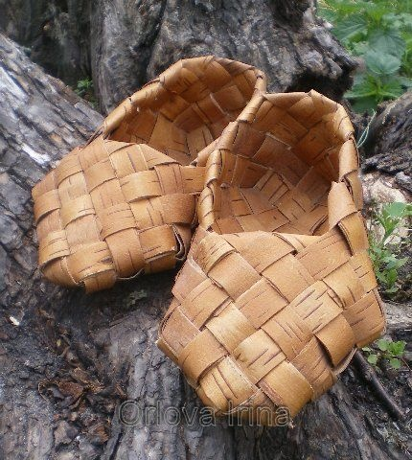
Обувь
Женская обувь изготовлялась, как правило, из бересты, кожи меха. В лаптях из бересты работали на сенокосе, носили на болоте. Также носили женщины туфли в виде галош из кожи.

Slide 21
IV. Практическая работа Задача: Ввести учащихся в красочный мир народного костюма на примере северорусского сарафанного комплекса и южнорусского поневного комплекса.
Деятельность учителя
сейчас мы проверим, как вы запомнили названия и характерные особенности частей русского костюма. Определить составные части костюма. (составные части костюма).
Деятельность учащихся
Учащимся предлагается посмотреть материал на примере северорусского сарафанного комплекса и южнорусского поневного комплекса и по ходу указывать те составные части одежды, о которых только что говорилось.

Slide 22
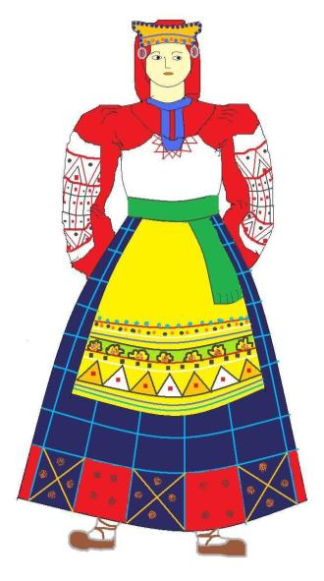
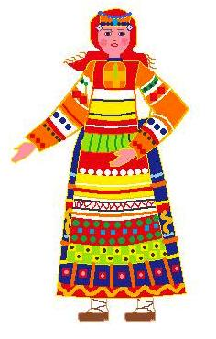
Южнорусский понёвный комплекс
Головной убор - сорока
Вышитая рубаха
Пояс (кушак)
Передник
Занавеска
Понёва
Лапти

Slide 23
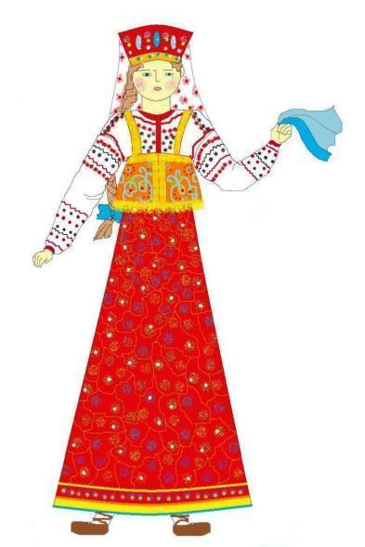
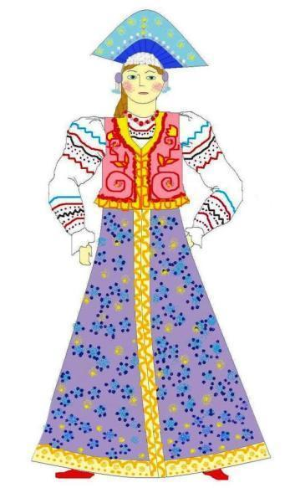
Северорусский сарафанный комплекс
Венец
Кокошник
Рубаха
Душегрея
Епанечка
Сарафан
Сапожки
Лапти

Slide 24
VI. Объяснение способов работы. Задача: Развивать творческое воображение, художественный вкус и чувство цвета, ритма;
Деятельность учителя
вам предстоит нарисовать людей в русских народных костюмах, применяя все полученные на уроке знания. По шаблону, обвести фигуру человека, дорисовать внутри карандашом костюм и выполнить рисунок в цвете.
А к украшению костюма постарайтесь подойти творчески, проявляйте фантазию, импровизируйте. (шаблоны).
Контролирует соблюдение правил безопасности.
Деятельность учащихся
Выполняют практическое задание.
При необходимости консультируются с учителем. обращаются источникам информации.

Slide 25
VII. Анализ работ, подведение итогов урока.
Задача: Оценить результаты собственной деятельности, по средствам защиты творческой работы.
Деятельность учителя
Организует защиту творческих работ (самооценка учащихся).
По мере необходимости задаются наводящие вопросы.
Деятельность учащихся
Защита творческой работы (план).

Slide 26
Кроссворд «Русский народный костюм»
VIII. Рефлексия.

Slide 27
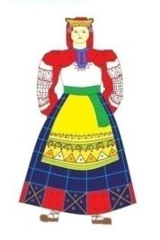
Кроссворд «Русский народный костюм»
По горизонтали:
1. Деталь одежды, которая служила оберегом.
 |  | П | О | Я | С |  |  |  |  | 3
 |  |  |  |  | А |  |  |  |  | П | О | Н | Е | В | А
 |  |  |  |  | Р | У | Б | А | Х | А
К |  |  |  |  | А |  |  |  |  | В
И |  |  |  |  | Ф |  |  |  | Л | А | П | Т | И
Ч |  |  |  |  | А
К | О | К | О | Ш | Н | И | К
А
2. Старинная мужская и женская одежда из домотканого холста, украшенная вышивкой.
3. Женский головной убор в виде высокой короны с скруглённым или заострённым верхом, украшенный драгоценными камнями.
4. Род женской юбки из двух полотнищ, не сшитой по бокам, украшенной тканым или вышитым узором.
5. Старинная обувь, сплетённая из коры дерева.
По вертикали:
1. Старинный женский головной убор – шапочка в форме рогов или лопатки.
2. Старинная женская одежда, кроившаяся из клиньев, на лямках из холстяной или парчовой ткани.
3. Название изображения птицы в народной вышивке.

